Slide 1
《 工 程 數 學 第九版 》
E r w i n K r e y s z i g
Advanced Engineering Mathematics, 9E

Slide 2
第 5 章 拉氏轉換
5.1 拉氏轉換，逆轉換，線性，s-偏移
5.2 微分及積分的拉氏轉換，常微分方程
5.3 單位步階函數，t-偏移
5.4 短脈沖，狄拉克德耳塔函數，部分分式
5.5 卷積，積分方程
5.6 微分及積分轉換，變係數常微分方程
5.7 常微分方程系統
5.8 拉氏轉換：一般公式
5.9 拉氏轉換表
第5章 拉式轉換
P.204

Slide 3

卷積，積分方程
卷積必須處理轉換的乘積，這個情況如下。我們處理轉換的相加毫無問題，因為 L (f＋g) ＝ L (f )＋L (g)。轉換的相乘（multiplication of transforms）常出現在常微分方程、積分方程，以及其它地方。然而，我們通常知道 L (f ) 及 L (g)，並想進一步知道什麼函數其拉氏轉換為乘積 L (f ) L (g) 。我們也許猜說它是 f g，但這是錯誤的。一般而言，乘積的轉換並不相等於轉換因子的乘積，
舉例而言，取 f ＝ e^{t} 以及 g ＝ 1，然後 fg ＝ e^{t} 得出_x0001_L (fg) ＝ 1/(s－1)，但是 L (f ) ＝ 1/(s－1) 及 L (1) ＝ 1/s 給出 L (f ) L (g) ＝ 1/(s²－s)。
第5章 拉式轉換
P.211

Slide 4
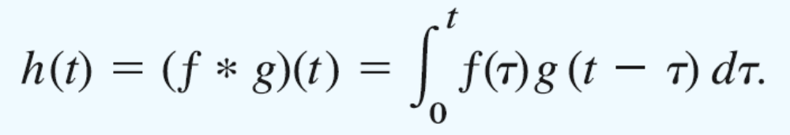
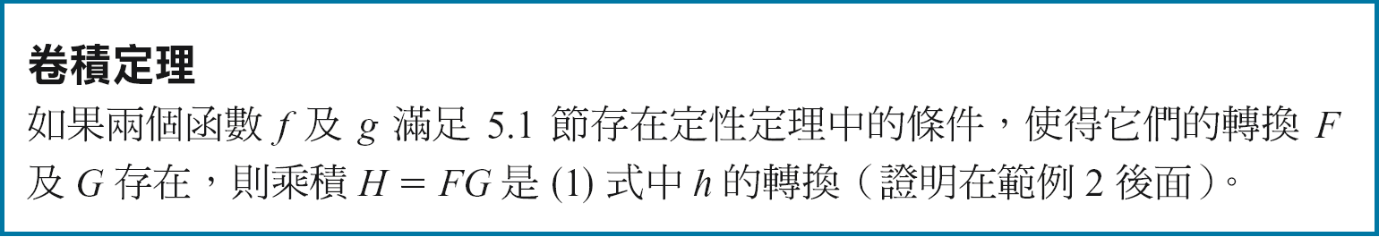
定理 1 卷積定理
根據下一個定理，正確的答案是 L (f ) L (g) 是 f 與 g 的卷積（convolution）的轉換，這個卷積以標準符號 f * g 表示，並由以下積分定義
(1)
第5章 拉式轉換
P.211

Slide 5

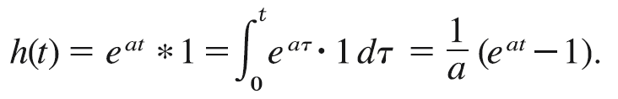
範例 1 卷積
令 H(s) ＝ 1/[(s－a)s]，找出 h (t)。
解 1/(s－a)有逆為 f (t) ＝ e^{at}，以及1/s 有逆為 g (t) ＝ 1，將
f (Ƭ ) = e^{aƬ} 及 g(t－Ƭ) ≡1 代入(1) 式，得出解答為
為了驗證起見，計算
第5章 拉式轉換
P.212

Slide 6

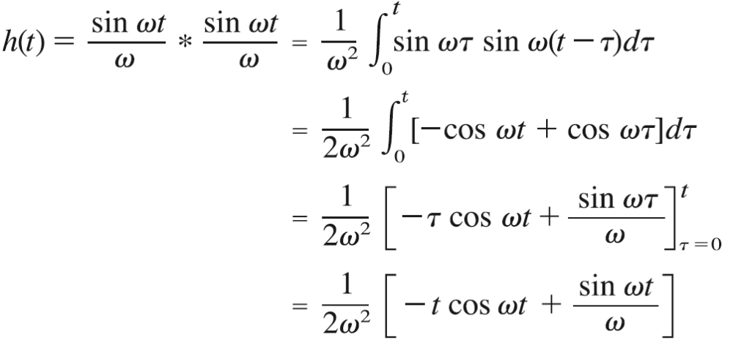
範例 2 卷積
令 H(s) ＝ 1/(s²＋ω²)²，找出 h (t)。
解 1/(s²＋ω²)² 的逆為 (sin ωt)/ω。因此從(1) 式及附錄 2.1 的三角函數 (11) 式代入 ，我們得出
它與 5.9 節表中 (21) 式一致。
第5章 拉式轉換
P.212

Slide 7
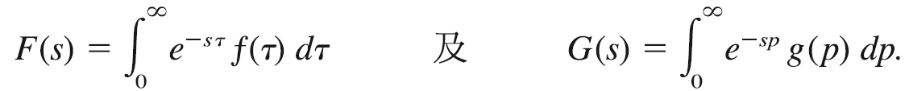
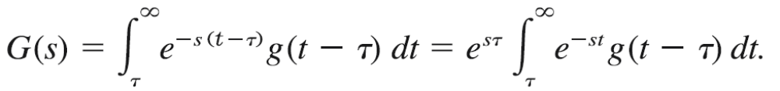
定理 1 證明
我們現在證明定理 1 的卷積公式。注意！哪些是積分的變數，我們可以標記它們，譬如，以Ƭ 及 p 表示，並寫出
我們現在取 t ＝ p ＋Ƭ ，其中Ƭ 先視為常數。然後 p ＝ t － Ƭ 及 t 從 Ƭ 變化到 ∞，得出
F 中的 Ƭ 及 G 中的 t 是獨立變動的，因此我們可以將 G 的積
第5章 拉式轉換
P.211

Slide 8
分代入F 的積分中。消去 e^{－sƬ} 及 e^{sƬ} 給出
此處的積分作法是固定 Ƭ ，再讓 t 從 Ƭ 到∞，然後再讓_x0001_ 從 0 到∞。這個積分區域是圖 114 的藍色部分。在有關 f 及 g 的那些假設下，我們可以將積分順序轉換。我們接著先從 0 到 t 積分Ƭ，然後積分 t 從 0 到∞，即
證明完畢。
第5章 拉式轉換
P.212

Slide 9
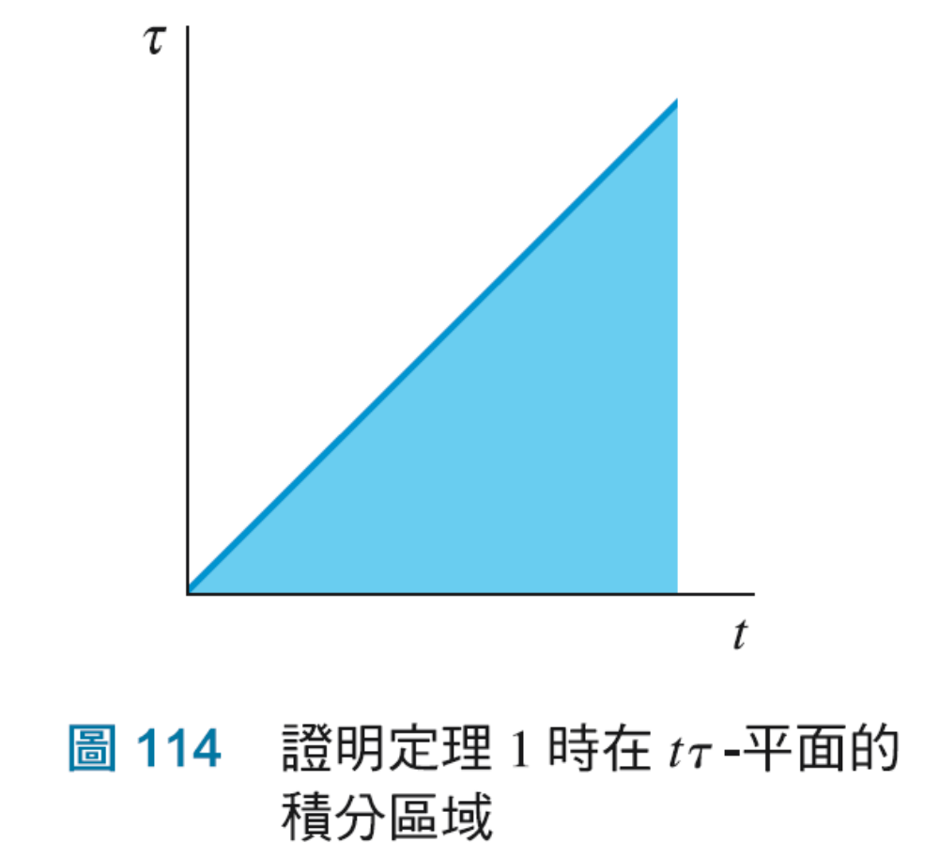
圖114
第5章 拉式轉換
P.213

Slide 10
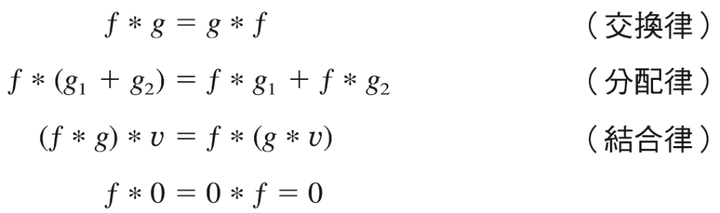
從定義出發，可立即得出卷積的以下性質：
以上性質類似於實數乘法的那些性質。比較不尋常的是以下兩個性質。
第5章 拉式轉換
P.213

Slide 11
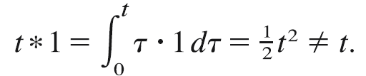
範例 3 卷積的不尋常性質
一般而言，f ＊1 ≠ f，例如
_x0001_(f ＊f) (t) ≧ 0 也許不成立。例如，將範例 2 代入ω ＝ 1 給出
第5章 拉式轉換
P.213

Slide 12
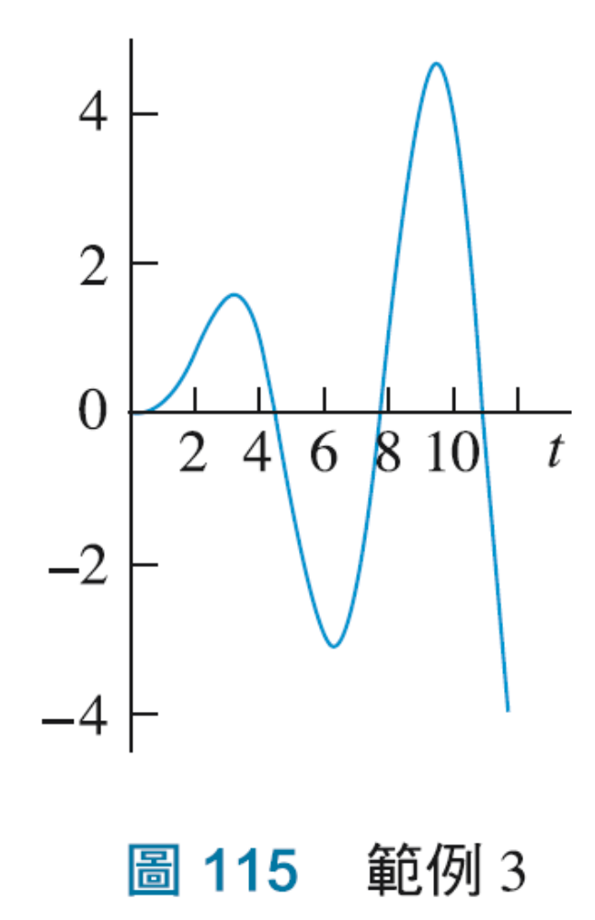
範例 3 (圖114)
第5章 拉式轉換
P.214

Slide 13
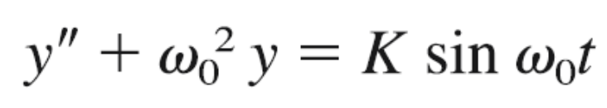

範例 4 重覆複數因子，共振
在無阻尼的質量—彈簧系統，如果驅動頻率與系統的自然頻率相同，則會發生共振。這個模式為（見2.8 節）
其中 ，k 是彈簧常數，以及 m 是掛在彈簧下方物體的質量。為簡單起見，我們假設 y(0) ＝ 0 及 y ’(0) ＝ 0，因此輔助方程式為
第5章 拉式轉換
P.214

Slide 14
範例 4 (續)
這正是範例 2 的轉換，取 ω ＝ ω₀ 並乘以 Kω₀。因此從範例 2 我們可以直接看出這些問題的解答是
我們看見第一項會無限制增大。顯然，在共振情況下必然會有這一項（見 2.8 節圖 54 中一個類似型態的解）。
第5章 拉式轉換
P.214

Slide 15
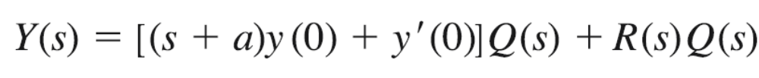


非齊次線性常微分方程的應用
對於非齊次線性常微分方程，我們現在可以根據卷積的方法將解表示成一個積分。為此，從 5.2 節得知常微分方程式
(2)
的輔助方程有下列解 [5.2 節 (7) 式]
其中 R (s) ＝ L (r )及 Q (s) ＝ 1/(s²＋as＋b) 為傳輸函數。第一項 […] 的求逆一點都不困難，根據 為正數、零或者負數，它的逆將為兩個指數函數的線性組合，或者型如
的一個函數，或者是一個有阻尼振動。比較有
第5章 拉式轉換
P.214

Slide 16
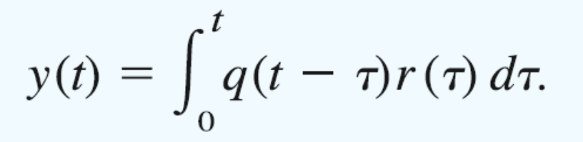
興趣的項是R (s) Q (s)， 因為就如我們將在底下看到的，r(t) 在實際應用時有各種不同的形式。如果 y(0) ＝ 0 及 y ‘(0) ＝ 0，則 Y ＝ RQ，且卷積定理給出解答如下
(3)
第5章 拉式轉換
P.215

Slide 17
範例 5 單個方波作用下有阻尼振動系統的反應
利用卷積，決定有阻尼質量—彈簧系統的反應，其模式為
這個系統在輸入（驅動力）只在某些時間段作用下（圖116），已經在 5.4 節範例 1 以部分分式方法解出來。
以卷積方法求解傳輸函數及其逆為
以致於 (3) 式的卷積為（除了積分上下限外）
第5章 拉式轉換
P.215

Slide 18
範例 5 (續)
現在來到重要的一點是要處理卷積。r (Ƭ ) ＝ 1 如果 1 ＜ Ƭ ＜ 2，其它為零。因此，如果 t ＜ 1，積分為零。如果 1 ＜ t ＜ 2，我們必須從Ƭ ＝ 1（非零）積分到 t，這樣給出（前兩項由上極限得到）
如果 t ＞2，我們必須從 Ƭ ＝ 1 到 2（不是到 t）積分，這樣有
圖116 顯示輸入的方波及有趣的輸出，其值為零從 0 到 1，然後在輸入變為零之後增加到達一個最大值約為 2.6（為什麼？），且在最後以單調的方式遞減至零。
第5章 拉式轉換
P.215

Slide 19
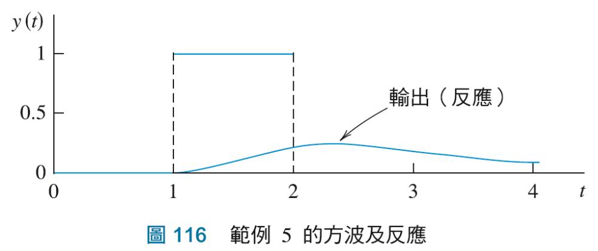
範例 5 (圖116)
第5章 拉式轉換
P.215

Slide 20
積分方程
卷積在解積分方程（integral equations）方面也會有幫助，這樣的方程將未知函數 y (t) 也包括在積分裡面（也許也有在積分外的 y）。這個有卷積形式出現的方程是比較特別的方程。我們用兩個範例及習題中的一些題目來解釋這些觀念。
第5章 拉式轉換
P.215

Slide 21
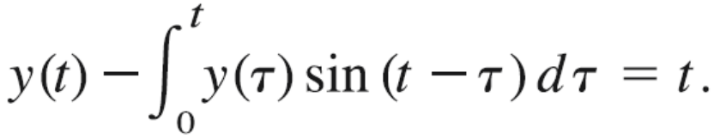
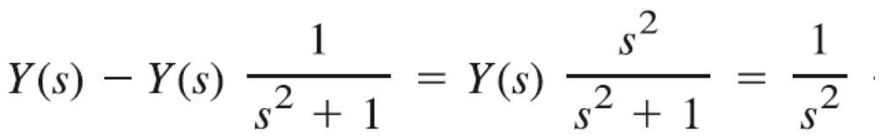
範例 6 第二類沃爾特拉積分方程
解第二類沃爾特拉積分方程式如下
解 從(1)式我們可看出所給的方程可以寫成卷積形式，
其解為
利用 CAS 檢查這個結果，或者以代入法及部分積分做檢驗（這需要有耐心）。
第5章 拉式轉換
P.216

Slide 22
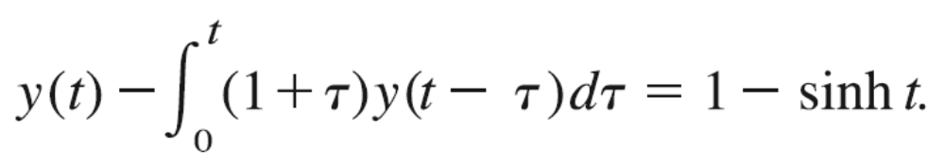
範例 7 解以下的沃爾特拉積分方程式
解 根據 (1) 式我們可以寫出 y －(1＋t) ＊ y ＝ 1－sinh t。令 Y ＝ L (y)，利用卷積定理以及乘以共同分母，我們可得
消去兩邊的 (s²－s－1)/s，解出 Y 導出
第5章 拉式轉換
P.216

